Slide 1
Makine Öğrenmesi Modellerinde Adversarial Saldırılar
–
Adversarial Machine Learning

Slide 2
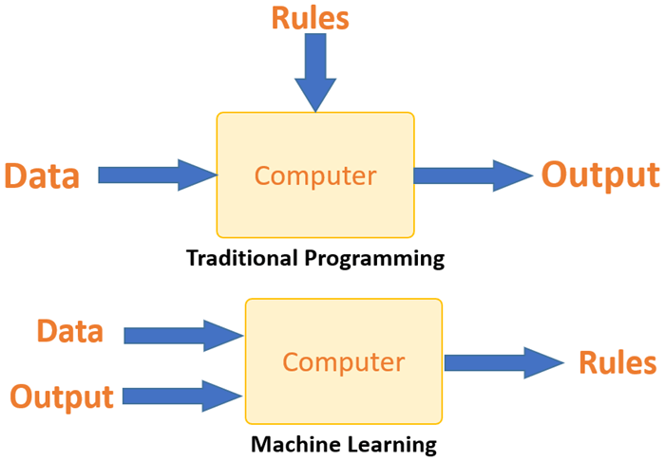
Makine Öğrenmesi Nedir?

Slide 3
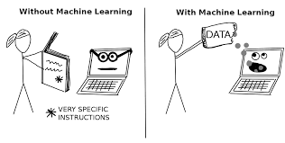
Karmaşık talimatlar yerine; Makine fazlaca veriden talimatları kendisi çıkarıyor

Slide 4
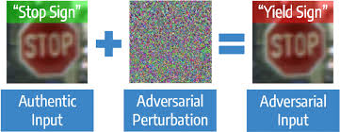
Kendi keşfettiği desenleri anlamlandırarak öğrenme işlemini gerçekleştiriyor, dolayısıyla eklenecek bir gürültü insan gözüyle yanılsamaya sebep olmasa da makine için şaşırtıcı derecede farklı sonuçlar bulunmasına sebep olabilir (bir adversarial saldırı örneği).
DUR LEVHASI
YOL VER LEVHASI

Slide 5
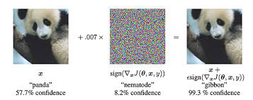
Adversarial Machine Learning
ML modellerini manipüle etmeye çalışan bir disiplin.

Slide 6
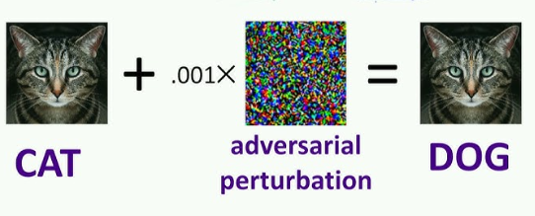
Types of Adversarial attacks
1. Saldırganın Bilgi Düzeyine Göre (Knowledge-based)
* Beyaz Kutu (White-box): Saldırgan modelin her şeyini bilir; mimarisi, algoritması, ağırlıkları (weights) ve gradyanları. Uygulama yapacağımız FGSM buna bir örnektir.
Siyah Kutu (Black-box): Saldırgan modelin iç yapısını bilmez. Sadece modele bir girdi (input) verir ve çıkan sonucu (output) görür. Dipnot: Siyah kutu saldırıları genellikle "Transferability" (Aktarılabilirlik) özelliğini kullanır. Saldırgan kendi evinde benzer bir model eğitir, ona saldırır, sonra aynı saldırıyı hedef modele uygular.
* Gri Kutu (Grey-box): Saldırgan model hakkında kısmi bilgiye sahiptir (örneğin sadece mimariyi biliyor ama ağırlıkları bilmiyordur).

Slide 7
2. Saldırının Zamanlamasına Göre (Timing-based)
Evasion (Kaçınma) Saldırıları: Model eğitilmiştir ve çalışıyordur. Saldırgan, modeli o anki bir karar için yanıltmaya çalışır.
Örnek: Bir spam filtresini geçmek için e-postaya görünmez karakterler eklemek.
Poisoning (Zehirleme) Saldırıları: Model henüz eğitim aşamasındayken yapılır. Saldırgan, eğitim veri setine "kirli" veriler sızdırır.
Örnek: Modelin belirli bir etiketi (örneğin bir logoyu) her gördüğünde yanlış karar vermesini sağlayacak bir "arka kapı" (backdoor) yerleştirmek.

Slide 8
3. Saldırganın Amacına Göre (Goal-based)
Hedefli (Targeted) Saldırı: Saldırgan, modelin spesifik bir çıktı vermesini ister.
Örnek: "Bu dur tabelasını dur tabelası olarak görme, hız sınırı olarak gör."
Hedefsiz (Untargeted/Non-targeted) Saldırı: Saldırganın tek amacı modelin yanlış yapmasıdır, sonucun ne olduğu önemli değildir.
Örnek: "Bu dur tabelasını ne olarak görürsen gör ama dur tabelası olarak görme."

Slide 9
Korunma Yöntemleri
Adversarial Training (en etkililerden)
Model, adversarial örneklerle yeniden eğitilir. Bir «aşı» mantığıdır. Örneğin FGSM gibi yöntemlerle üretilmiş manipüle etmeye yönelik örnekleri de gösteririz. Böylece model bağışıklık kazanır.
Savunma Amaçlı Damıtma
Model kararları daha esnek hale getirilir. Çok keskin (%99 köpek, %1 kedi) gibi keskin gradyanlar saldırganlar için kolaylık sağlar. Distillation ile model çıktıları daha yumuşak (%70 kedi, %20 köpek, %10 kuş) hale getirilir. Sonuç olarak modelin küçük girdi değişikliklerine (gürültüye ) hassasiyeti azalır.

Slide 10
Girdi Dönüştürme, ön işleme
Resim modele girmeden önce üzerindeki olası gürültüler temizlenmeye çalışılır. Yöntemler: Bit Depth Reduction, JPEG Sıkıştırma, Blurring
Adversarial Detection
Saldırıyı engellemek yerine girdinin bir saldırı olup olmadığı sınıflandırılmaya çalışır.
Nasıl? Ayrı bir bekçi gibi model eğitilir bu modelin tek görevi gelen resmin doğal mı yoksa oynanmış bir örnek mi olduğunu ayırt etmektir.

Slide 11
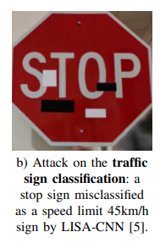
Dünyadan Adversarial ML örneklerı
🛑 1. Otonom Araçlar & Trafik Levhaları
STOP tabelasına küçük çıkartlamalar ekleyerek, görüntüyü insanlar için hala STOP yaparken modelin SPEED LIMIT 45 olarak algılaması sağlandı.
https://www.catalyzex.com/paper/adversarial-attacks-on-traffic-sign

Slide 12
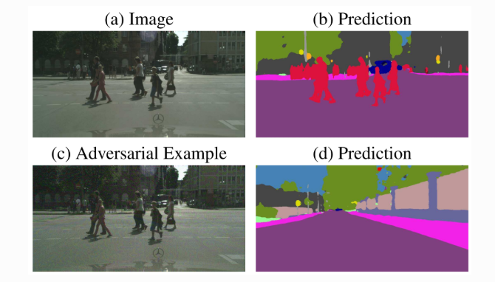
2. Otonom Sürüş ve Güvenlik Riski (Yayaları görmezden gelme)
Otonom bir aracın kamera sistemine sızan bir saldırgan, görüntüye çok küçük gürültüler ekleyebilir.
Normalde sistem tarafından tespit edilen yayalar bu gürültü sonrası yayaları tespit edemez hale geliyor

Slide 13
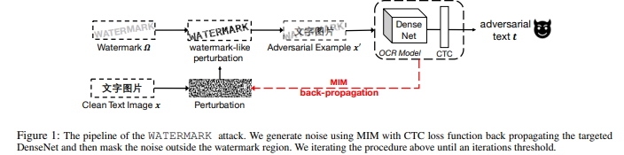
3. OCR & Belge Okuma Sistemleri
Fatura ve belgelerde harflere çok küçük gürültüler eklendi, insan gözüyle yine aynı okunabilen belgeler OCR modeli tarafından tamamen yanlış okundu. (Evasion Attack)
"WATERMARK (Filigran) saldırısının iş akışı (pipeline) şöyledir: Hedeflenen DenseNet modeli üzerinden CTC kayıp fonksiyonu ile geri yayılım (backpropagation) yaparak MIM (Momentum Iterative Method) aracılığıyla gürültü üretiyoruz ve ardından bu gürültüyü filigran bölgesi dışındaki alanlarda maskeliyoruz. Belirli bir yineleme eşiğine (iterations threshold) ulaşana kadar yukarıdaki prosedürü tekrarlıyoruz."
https://arxiv.org/abs/2002.03095

Slide 14
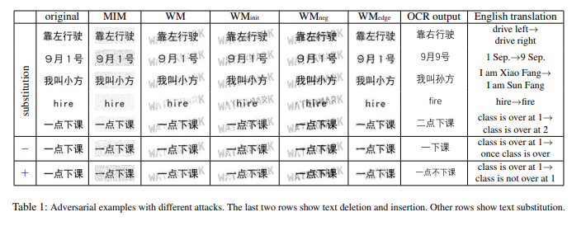

Slide 15
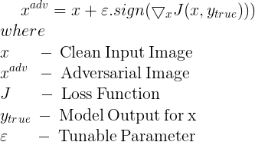
Uygulama: FGSM (Fast Gradient Sign Method ):
Kullanılan Veri Seti: MNIST (28×28 gri seviye el yazısı rakamlar), 60.000 train, 10.000 test
Model Mimarisi : Feedforward NN, 1 Gizli Katman, 128 nöron, ReLU, output: 10 sınıf Softmax
Saldırı Türü: FGSM (Fast Gradient Sign Method ): White-box, Evasion, Untargeted saldırı.
Modelin hatasını en hızlı artıran yön, yani gradyanın işareti alınır. Girdi bu yönde çok küçük bir epsilon kadar kaydırılır. Bu küçük kayma modelin karar sınırını geçmesine yeter.

Slide 16
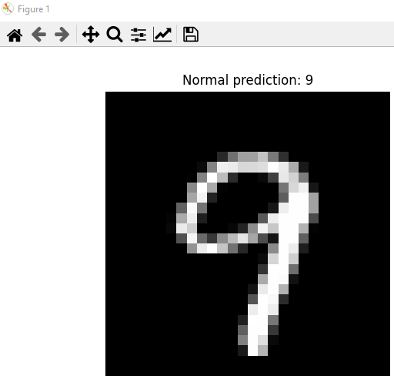
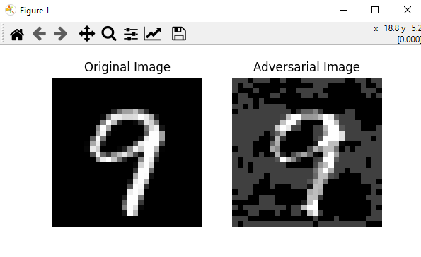
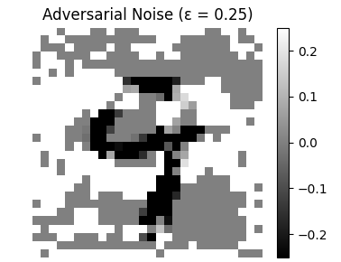


Slide 17
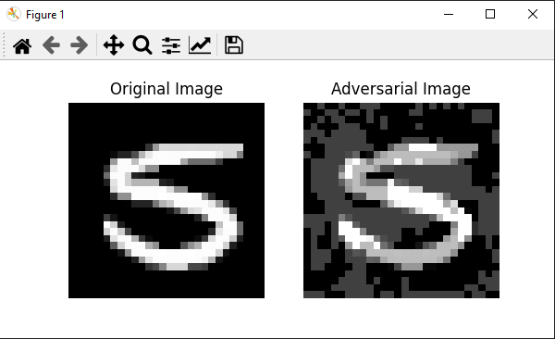
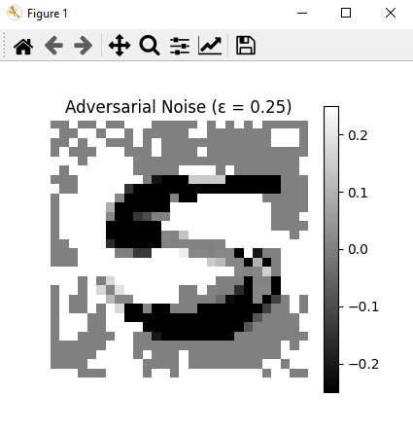
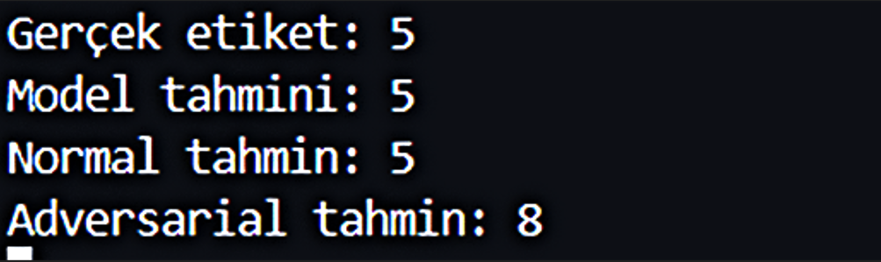

Slide 18
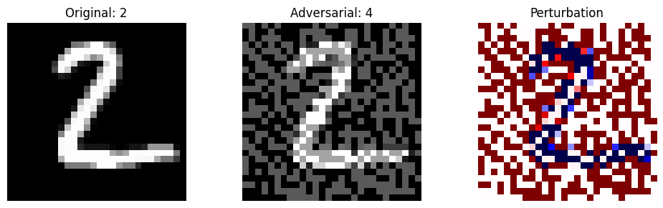
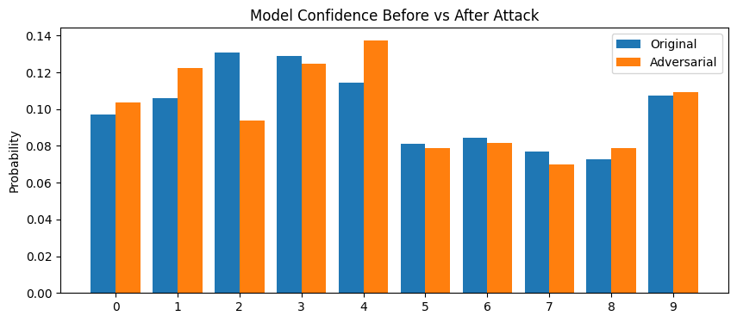

Slide 19
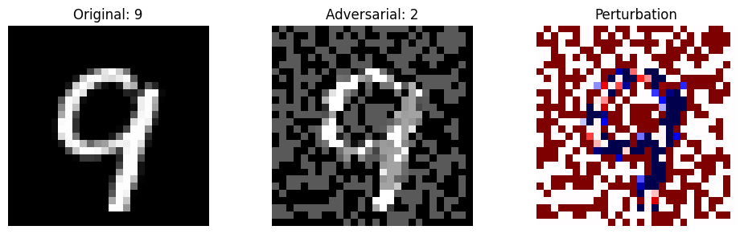
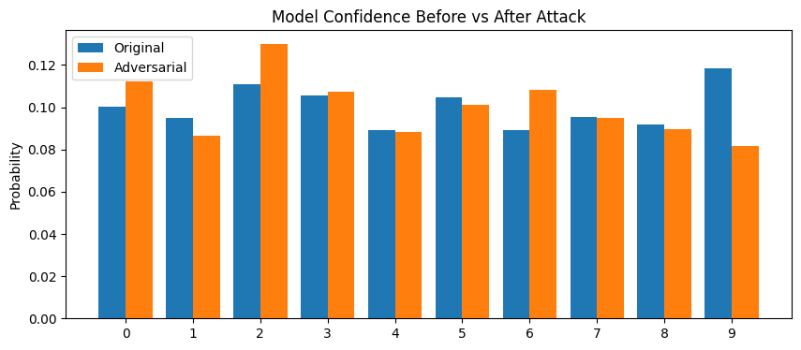

Slide 20
Yusuf Korkmazyiğit, Aralık 2025

